Slide 1
Lasse Kaae A/D konvertering på Pico
Lkaa@eaaa.dk

Slide 2
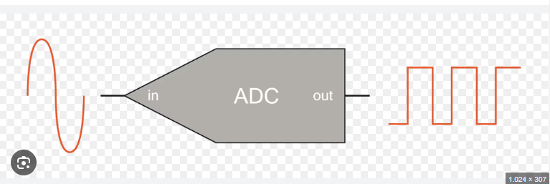
A/D konvertering på Pico
Hvad er A/D konvertering (analog til digital konvertering)

Slide 3
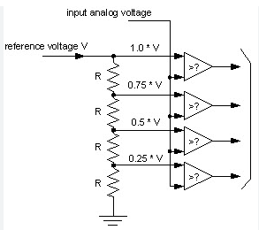
A/D konvertering på Pico
A/D praktisk

Slide 4
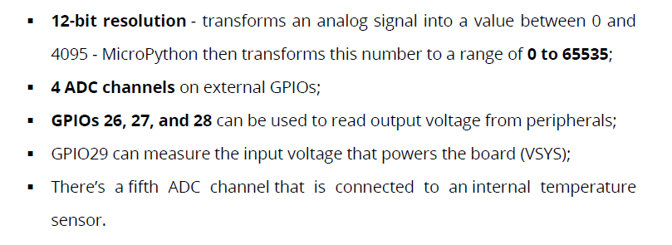
A/D konvertering på Pico
Pico

Slide 5
A/D konvertering på Pico
Pico kan max måle på 3,3V
Analog værdi = 0V : Digital værdi = 0
Analog værdi = 1,65V : Digital værdi = 32767
Analog værdi = 3,3V : Digital værdi = 65535

Slide 6

A/D konvertering på Pico
MicroPython aktivering af A/D konverter (s112 i Pico bogen)

Slide 7
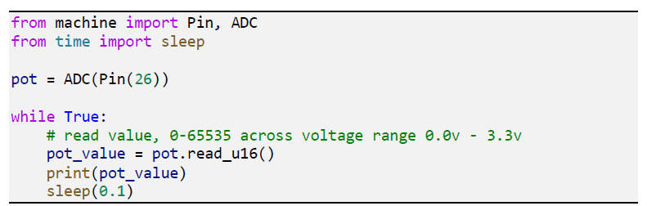
A/D konvertering på Pico
Port 26 benyttes til indgang til A/D konverteren
Pot_value er variablen som A/D konverteren lægge sin værdi i.
Der måles 10 gange hvert sekund

Slide 8
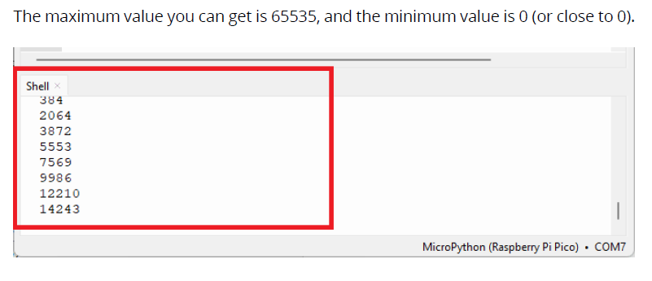
A/D konvertering på Pico

Slide 9
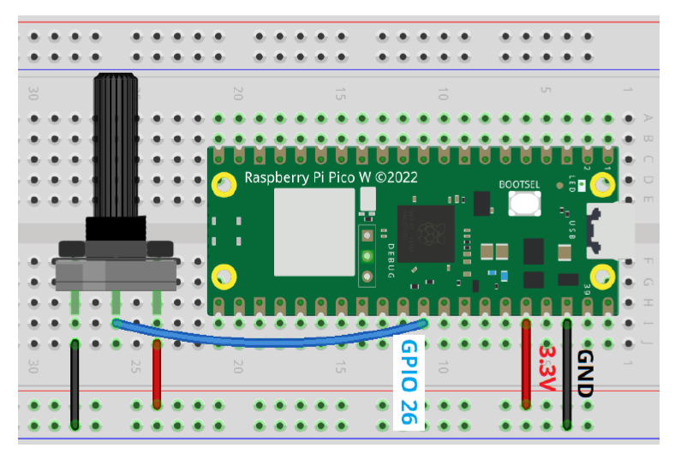
A/D konvertering på Pico
Lav denne opstilling i
Wokwi og med udprintning
Af spændingsværdien!!

Slide 10
A/D konvertering på Pico
Robotbil batteri måling
Batteriet kan levere en spænding mellem 6,4V til 8,4V
Pico kan måle mellem 0 og 3,3V
Havd gør vi nu????
Lærens regneark

Slide 11
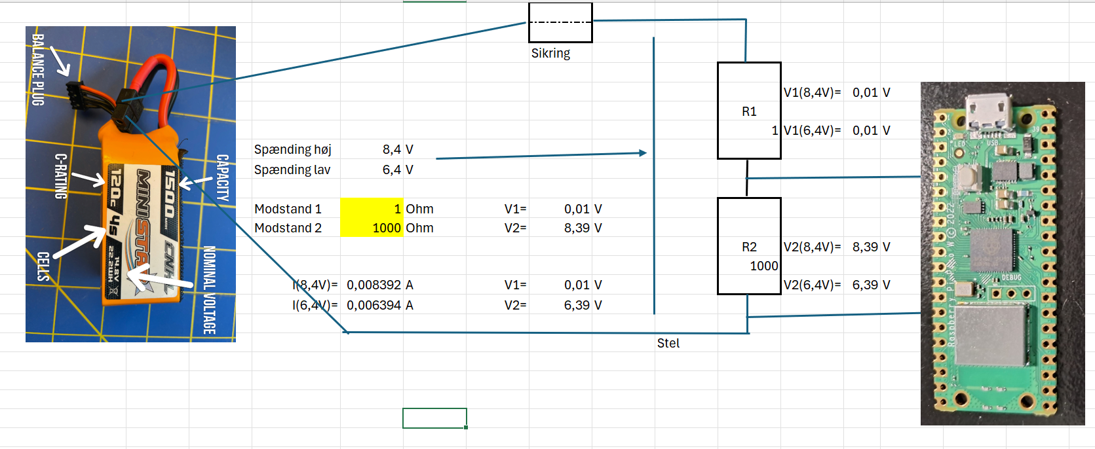
A/D konvertering på Pico

Slide 12
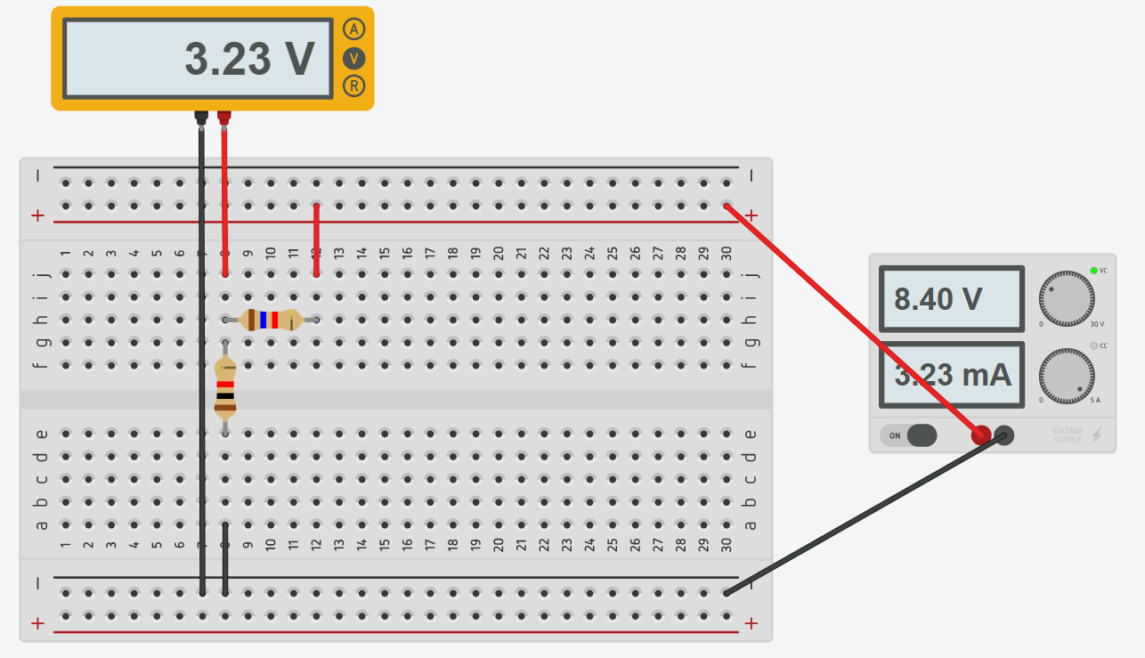
A/D konvertering på Pico

Slide 13
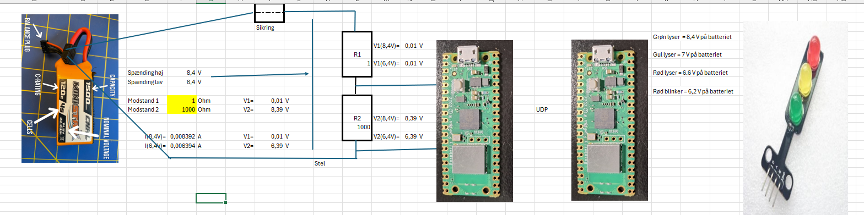
A/D konvertering på Pico

Slide 14
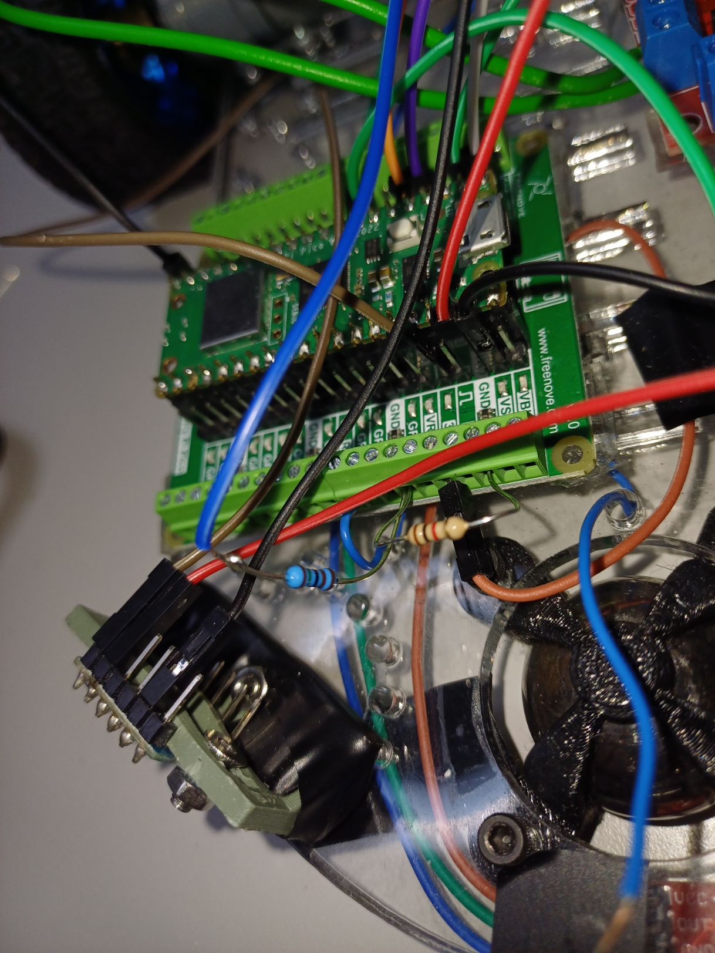
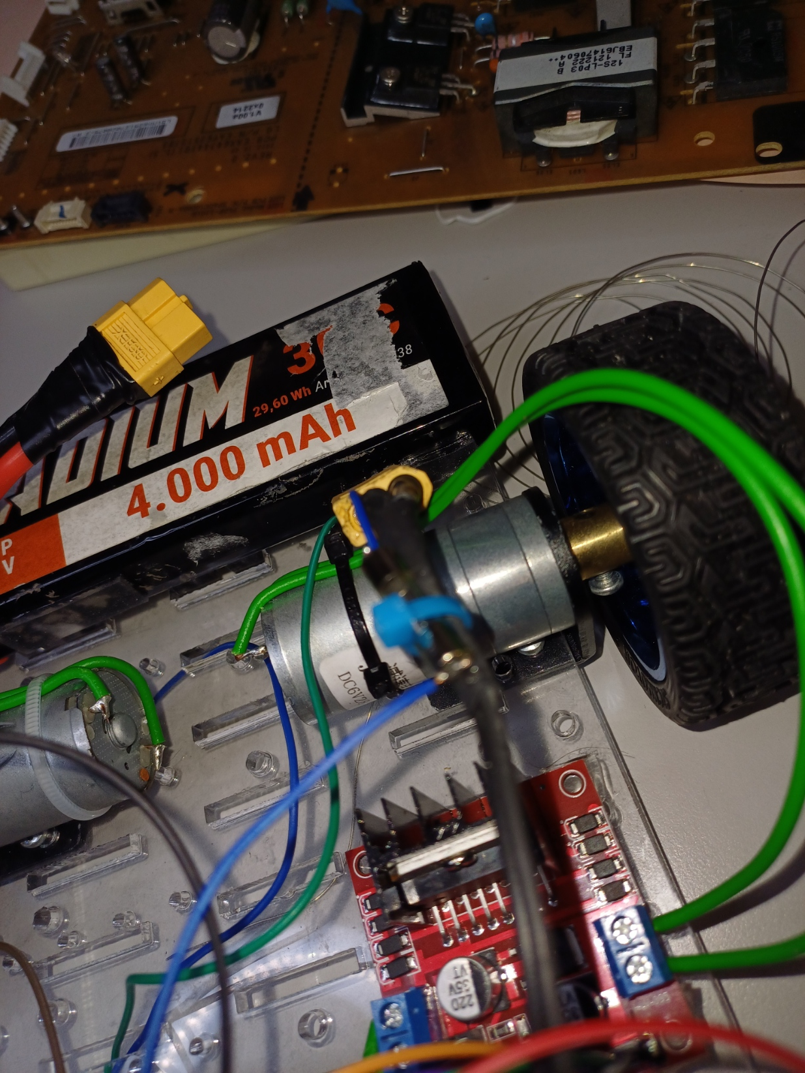
A/D konvertering på Pico

Slide 15
A/D konvertering på Pico

